Slide 1

Lexis Advance美国及全球法律信息
数据库使用指南
Lexis Advance所覆盖资源以法学学科为主，金融、财税、商业、经济、新闻等学科同样适用。也有公共管理、政府、信息技术、互联网、交通运输、建筑、医学等类型资源，可供特定学科参考。
September 2018
制作人非法学专业人士，如有不尽之处，敬请见谅。

Slide 2

主要资源类型介绍 P4-P18
高级检索功能使用 P37-P47
检索或浏览最终结果及正文页面功能介绍 P70-P103
主要限定范围说明 P19-P26
直接浏览方式查看资源 P48-P69
初级检索及连接词说明 P27-P36
1
2
3
4
5
LexisNexis®
6

Slide 3
初级检索及高级检索方式适合对所需资源有较明确需求的用户，比如做课题、写论文或者关注某些具体问题的情况。
而直接浏览方式，则适用于想要对特定的法律大主题有更深入了解或者只想寻找某个特定资源的用户。
初始说明

Slide 4
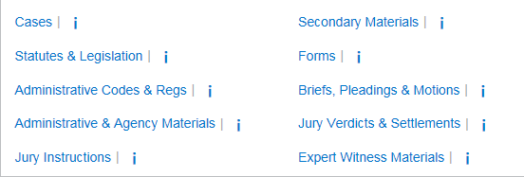
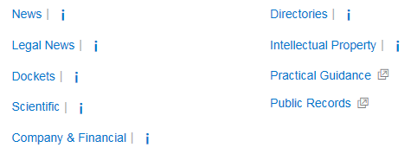
1 主要资源类型说明—高校
判例
二次文献
法规及立法材料
文书范本
行政法规及注册法规
简报、诉状及动议
行政及公共机构材料
陪审团裁决及和解方案
陪审团指南
专家证人材料
每类大资源下也细分为一些小类别
每个界面基本都有按资源类型过滤的功能，因此熟悉各类型资源细分对准确查找所需文献有较大帮助！
新闻
名录
法律新闻
美国知识产权
案件日程
科学类资源
公司与金融
每一类别均可点击“i”了解具体收录内容！

Slide 5
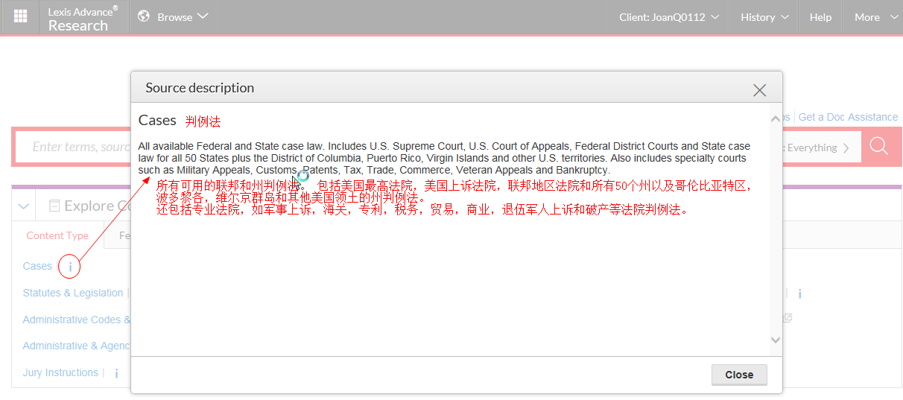
1 主要资源类型说明

Slide 6
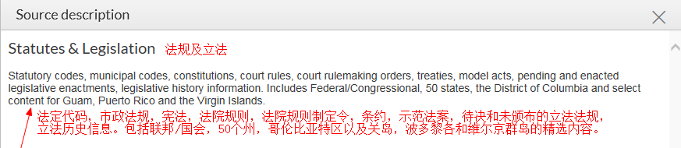
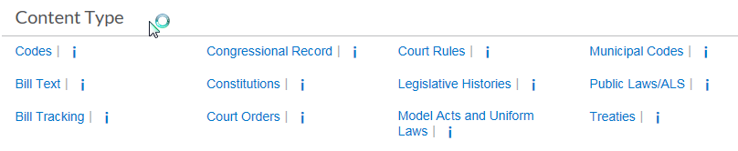
1 主要资源类型说明
法典
国会记录
法院规则
市政规范
法案全文
宪法
立法历史
公法
法案追踪
法院命令
国际条约
示范法案及统一法典

Slide 7
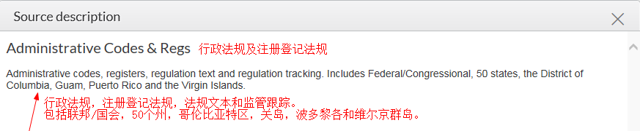
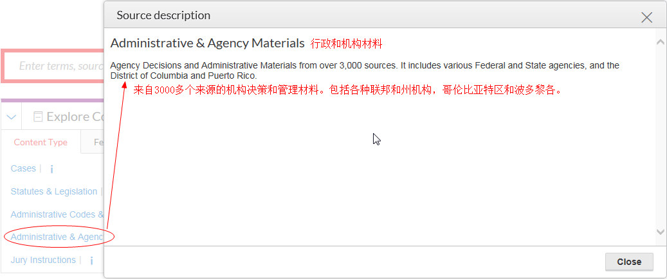
1 主要资源类型说明

Slide 8
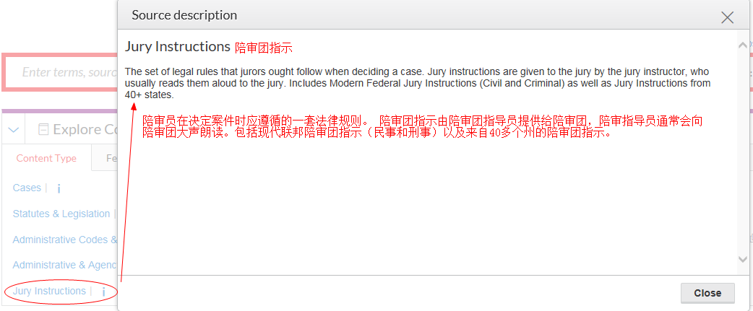
1 主要资源类型说明

Slide 9
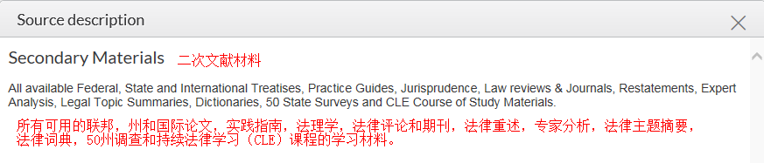
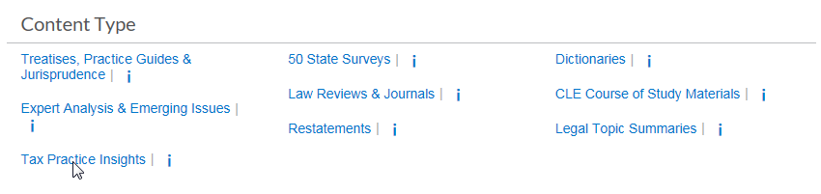
1 主要资源类型说明
50州调查报告
法律字典
专著，实践指引及法律百科
法学评论及期刊
持续法律学习课程材料
专家分析及新兴问题
法律重述
法律主题摘要
税务实务见解

Slide 10
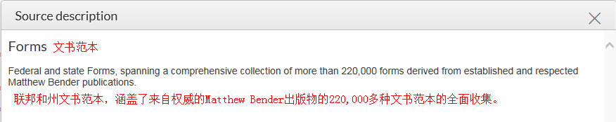
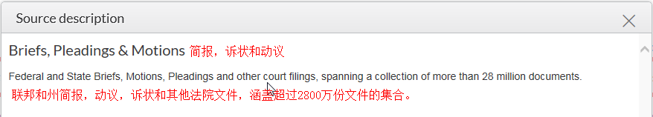
1 主要资源类型说明

Slide 11
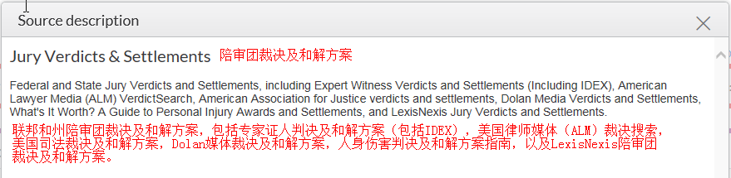
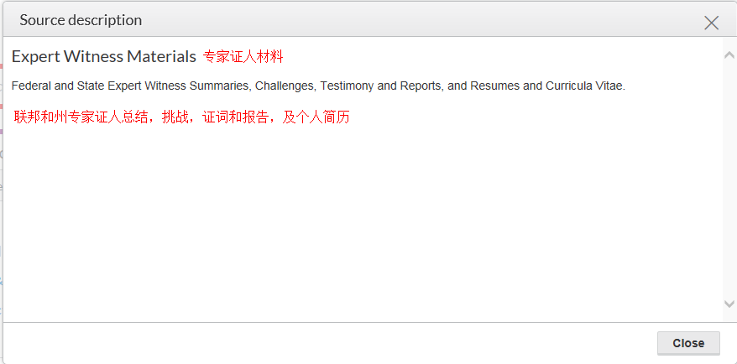
1 主要资源类型说明

Slide 12
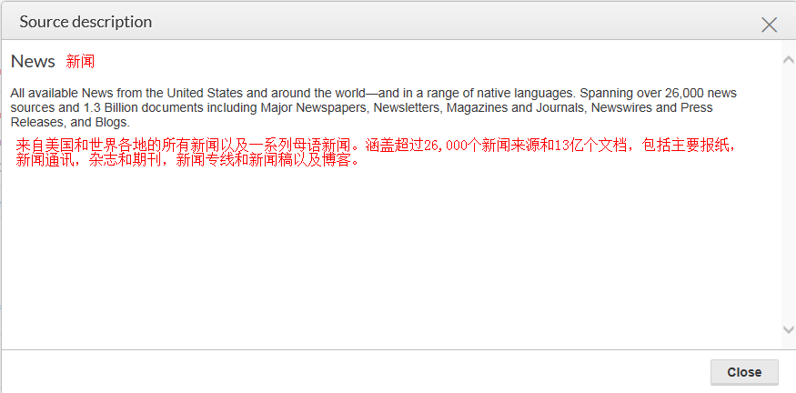
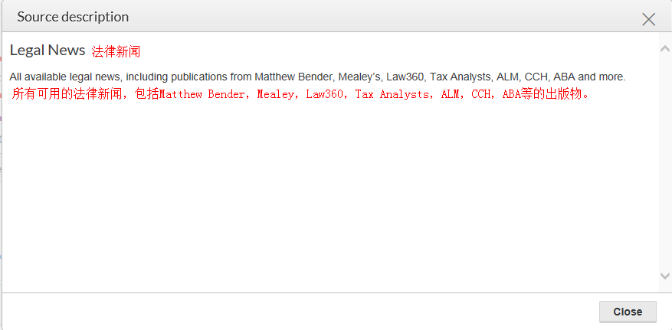
1 主要资源类型说明

Slide 13
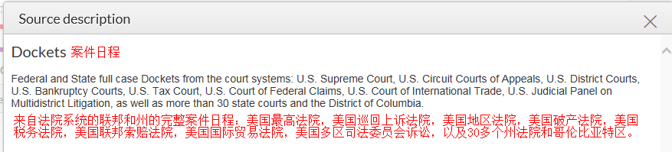
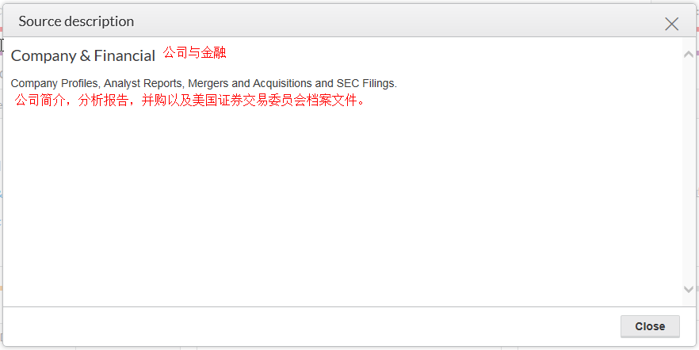
1 主要资源类型说明

Slide 14
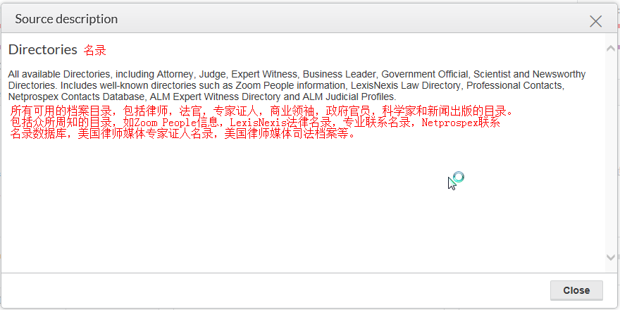
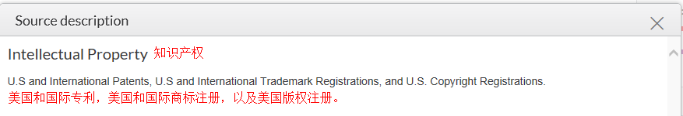
1 主要资源类型说明

Slide 15
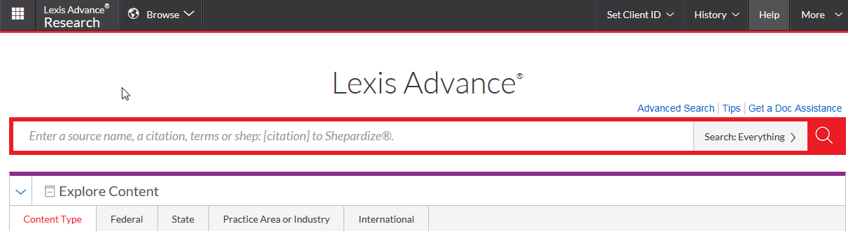
1.1 主要资源类型说明：详细内容列表查看
点击主页面右上角的帮助

Slide 16
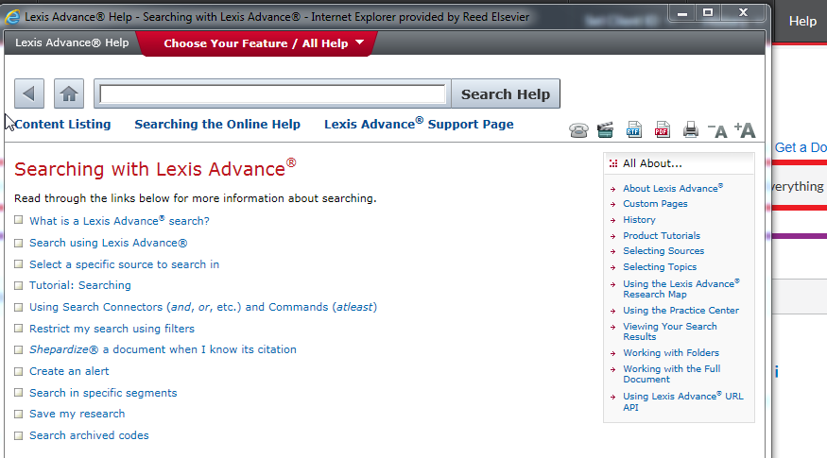
1.1 主要资源类型说明：详细内容列表查看
点击页面左上角的内容列表

Slide 17
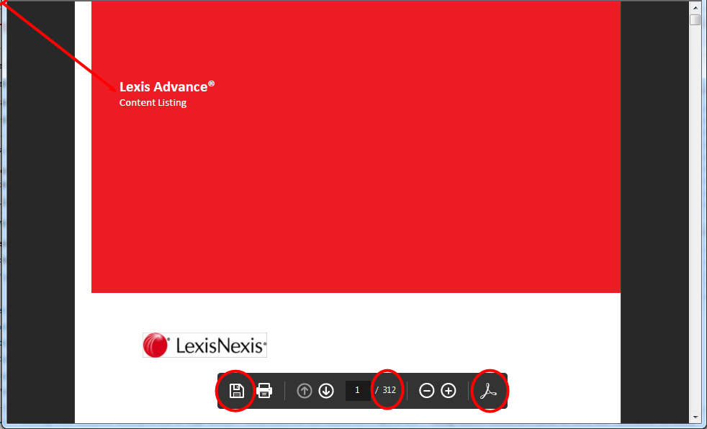
1.1 主要资源类型说明：详细内容列表查看
可保存到本地
显示总页数
可查看PDF格式

Slide 18
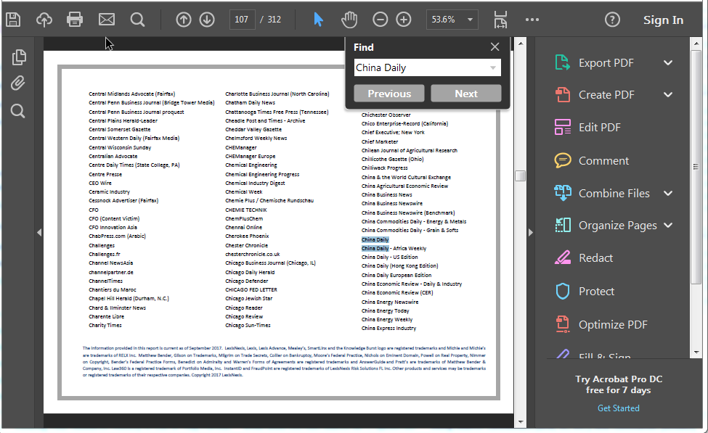
1.1 主要资源类型说明：详细内容列表查看
可通过Crtl+F调出搜索框，输入部分或完整资源名称，确认是否收录所需资源！

Slide 19
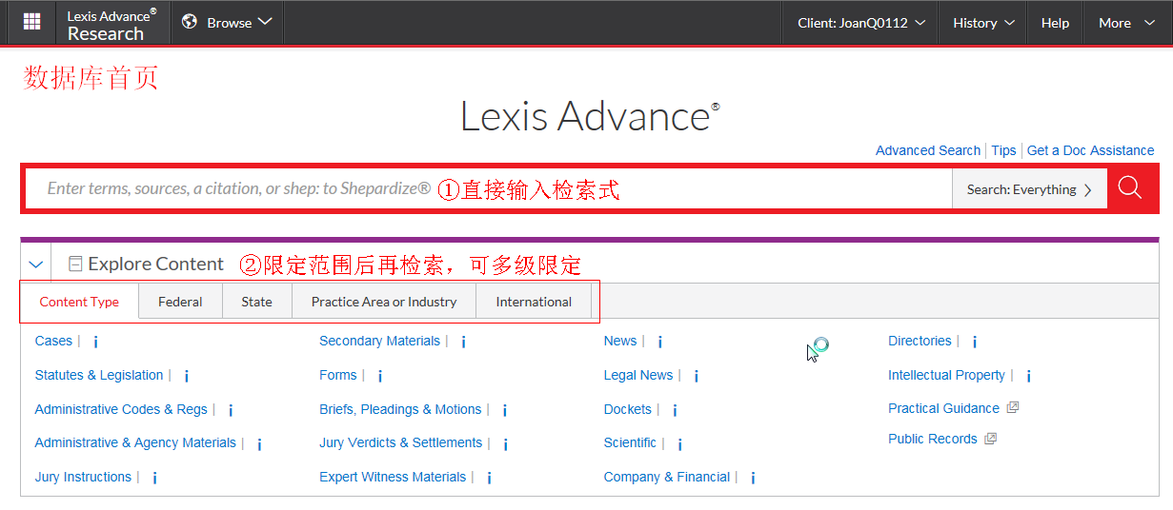
2 主要限定范围分类
所能限定的范围除资源类型外，还有美国联邦或州、法律领域或主题以及国家或地区

Slide 20
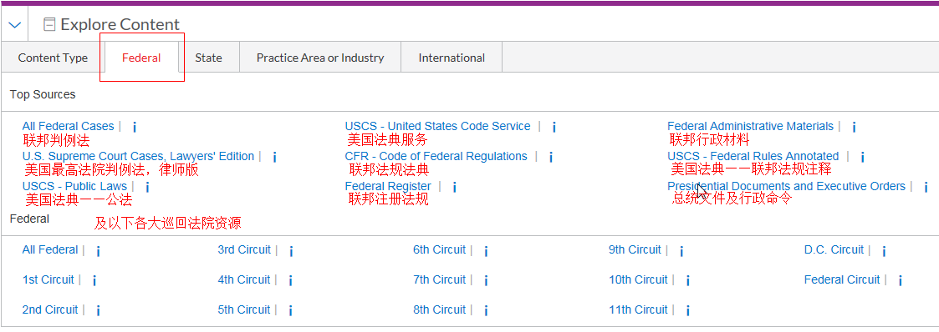
2.1 主要限定范围分类—美国联邦或各州

Slide 21
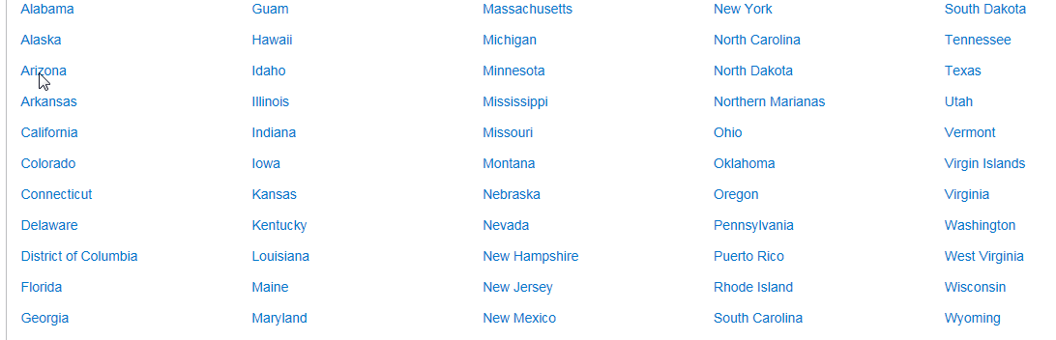
2.1 主要限定范围分类—美国各州

Slide 22
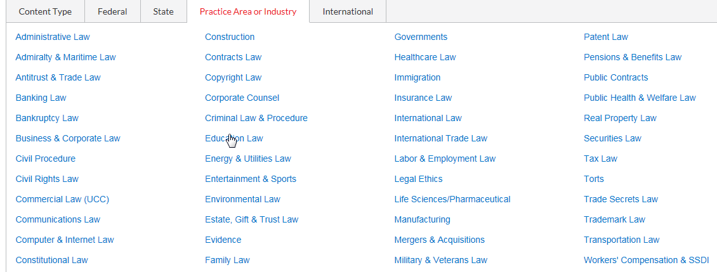
2.2 主要限定范围分类—法律领域或行业
行政法
建筑法
政府
专利法
海事海商法
合同法
医疗保健法
养老金及福利法
反垄断及贸易法
版权法
移民
政府及公共机构合同
银行法
企业法务
保险法
公共卫生与福利法
破产法
刑法及刑诉
国际法
房地产法
商业及公司法
教育法
国际贸易法
能源及公共
事业法
证券法
民事诉讼法
劳动及雇佣法
税法
民权
娱乐及运动
法律伦理
商法（美国
商法典）
生命科学
及制药
侵权
环境法
遗产、赠与
及信托法
贸易秘密法
通讯法
制造业
计算机及
网络法
商标法
证据
并购
军事及退伍
军人法
运输法
宪法
家庭法
工人赔偿及残疾人社会保障保险

Slide 23
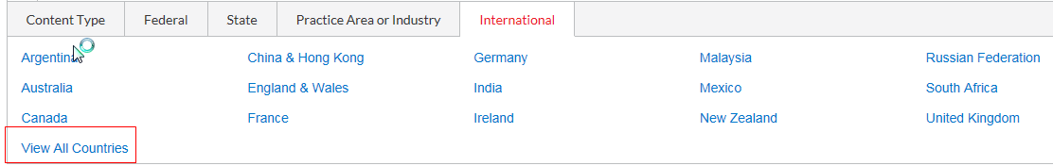
2.3 主要限定范围分类—国家或地区（除美国外）
查看所有涵盖国家
Lexis Advance为美国整理收录及发行的数据库，此处international主要为美国以外的国家及地区
每个国家及地区具体收录内容各异，可进一步查看
  英美法系国家及欧盟法律内容：
  含法律法规、案例、立法、行政材料、二次文献、新闻等较全面信息；
  大陆法系国家：
  基本不含法律法规、案例，主要收录部分二次文献、立法材料及新闻等资源；
  俄罗斯含部分知识产权重点收录法律法规。

Slide 24
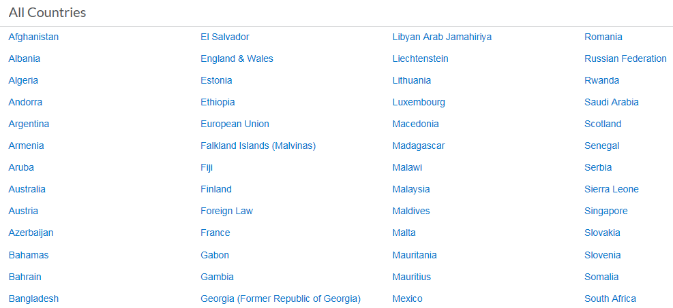
2.3 主要限定范围分类—国家或地区
阿富汗
萨尔瓦多
阿拉伯利比亚
民众国
罗马尼亚
阿尔巴尼亚
英格兰及威尔士
列支敦士登
俄罗斯联邦
阿尔及利亚
爱沙尼亚
立陶宛
卢旺达
安道尔
埃塞俄比亚
卢森堡
沙特阿拉伯
阿根廷
欧盟
马其顿
福克兰群岛（马
尔维纳斯群岛）
苏格兰
亚美尼亚
马达加斯加
塞内加尔
阿鲁巴
斐济
马拉维
塞尔维亚
澳大利亚
芬兰
马来西亚
塞拉利昂
奥利地
本资源所有国家地区
马尔代夫
新加坡
阿塞拜疆
法国
马耳他
斯洛伐克
巴哈马
加蓬
毛里塔尼亚
斯洛文尼亚
巴林
冈比亚
毛里求斯
索马里
孟加拉国
墨西哥
格鲁吉亚（前格鲁吉亚共和国）
南非

Slide 25
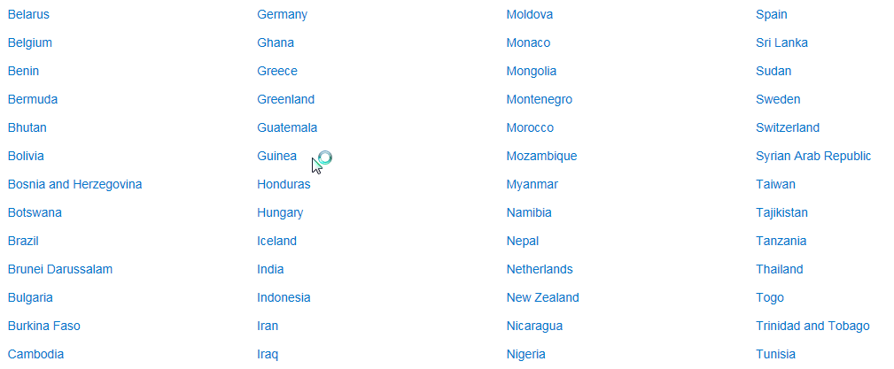
2.3 主要限定范围分类—国家或地区
白俄罗斯
德国
摩尔多瓦
西班牙
比利时
加纳
摩纳哥
斯里兰卡
贝宁
希腊
蒙古
苏丹
百慕大
格陵兰
黑山
瑞典
不丹
危地马拉
摩洛哥
瑞士
玻利维亚
几内亚
莫桑比克
波斯尼亚和
黑塞哥维那
阿拉伯叙利亚共和国
洪都拉斯
缅甸
台湾
博茨瓦纳
匈牙利
纳米比亚
塔吉克斯坦
巴西
冰岛
尼泊尔
坦桑尼亚
文莱达鲁萨兰国
印度
荷兰
泰国
保加利亚
印度尼西亚
新西兰
多哥
布基纳法索
伊朗
尼加拉瓜
特立尼达和多巴哥
柬埔寨
伊拉克
尼日利亚
突尼斯

Slide 26
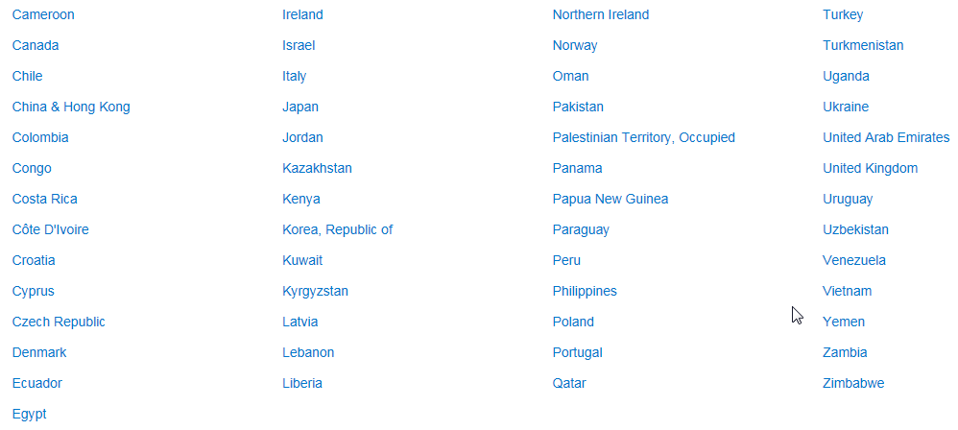
2.3 主要限定范围分类—国家或地区
喀麦隆
爱尔兰
北爱尔兰
土耳其
加拿大
以色列
挪威
土库曼斯坦
智利
意大利
阿曼
乌干达
中国及香港
日本
巴基斯坦
乌克兰
哥伦比亚
约旦
巴勒斯坦领土，被占领
哈萨克斯坦
阿拉伯联合酋长国
刚果
巴拿马
哥斯达黎加
肯尼亚
英国
巴布亚新几内亚
科特迪瓦
乌拉圭
韩国，共和国
巴拉圭
克罗地亚
科威特
秘鲁
乌兹别克斯坦
委内瑞拉
塞浦路斯
吉尔吉斯斯坦
菲律宾
拉脱维亚
越南
捷克共和国
波兰
葡萄牙
也门
丹麦
黎巴嫩
卡塔尔
赞比亚
厄瓜多尔
利比里亚
津巴布韦
埃及

Slide 27
3 初级检索：数据库主页面

Slide 28
3 初级检索：可输入内容
① 键入自然语言检索词，如： artificial intelligence，搜索结果会显示所有含“ artificial ”或“ intelligence”的内容；
② 键入检索词及连接词，如 (“AI” OR “artificial intelligence”) AND Data，搜索结果会显示所有符合要求的内容；
③ 键入部分或完整的资料名称，如：American Law Reports，可查找到这个资源的所有相关内容；
步骤：A 在检索红框里输入所知道的资料完整名称或部分名称；
B 选择加入资料来源名称进行检索，或继续选择下级菜单进行检索与输出传递；
C 选择资料来源的Table of Contents链接来浏览目录、检索完整的目录；
D 点选资料来源的Get documents链接，获取该资料来源的所有可用文件。
（C,D两步与直接浏览方式一致）

Slide 29
3 初级检索：可输入内容
④ 键入法规名称，如：Georgia Lemon Law，可获得本法规的全文资料与相关检索内容；
⑤ 键入判例名称，如：roe v. wade，可获得本判例的全文资料与相关检索内容；
⑥ 键入判例引证号，如：800 f2d 111，可获得本判例的全文资料与相关检索内容；
⑦ 键入Shepard's Request，如：shep : 800 f2d 111，可获得本判例的全文资料与相关检索内容。

Slide 30
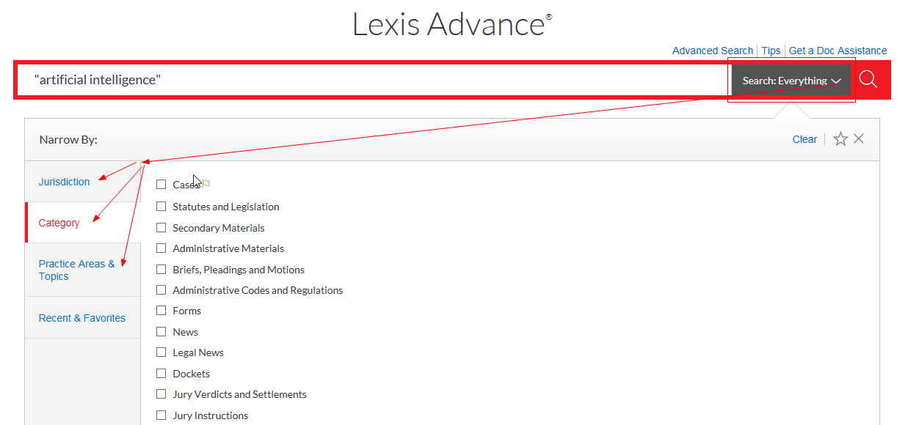
3.1 初级检索：首页直接检索
其次，可通过该下拉框
限定范围，亦可不设限
首先输入关键词，精确搜索必须加上英文双引号
①区域选择：美国联邦、各州、各巡回法院或international范围
②内容选择：判例、立法材料、二次文献、行政法规等
③法律领域或主题选择：各大部门法
以上3项每项均可多选
以上3项间可交叉选择

Slide 31
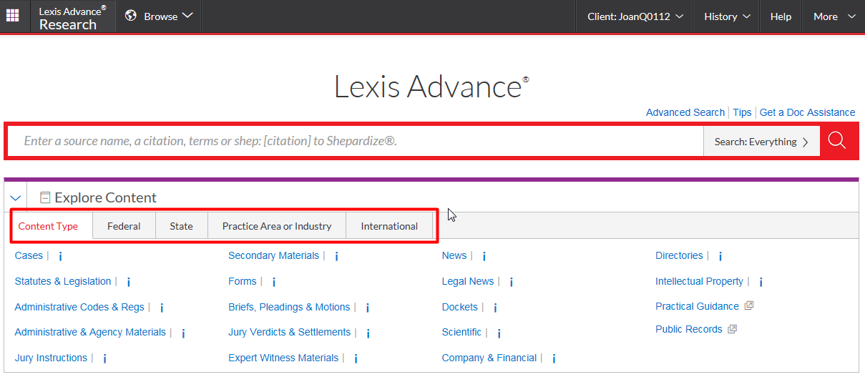
3.2 初级检索：逐级内容限定后检索
需要逐级限定后在最终选择的限定页面内检索

Slide 32
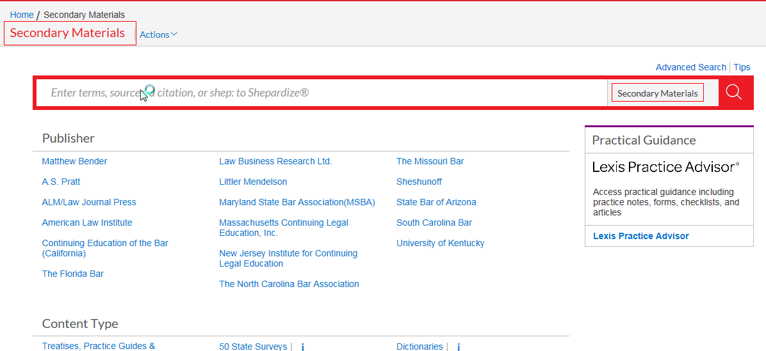
3.2 初级检索：逐级内容限定后检索
①页面会显示目前所在范围
②下拉框也会显示目前所在范围
每一级页面内同样有不同归类，可按实际需求选择

Slide 33
3.3 常用连接词的说明及使用(均为英文半角符号)
"" | 精确字符：作为词组出现，不能分开 | "third party" "AI" "artificial intelligence"
! | 通用字符：取代同一个字根后无限的字母 | legis!＝ legislate, legislator, legislation
* | 通用字符：取代单词中的某个单个字母 | wom*n＝ women, woman
OR | 其中一个关键字在文章中出现即可 | award OR decision
AND | 同一个文章中两个关键字必须同时存在，但不限定各自位置 | award AND decision
W/N或/N （N=数字） | 限定两个关键字出现的距离为N个字符以内，但不指定关键字的顺序 | human W/2 right ( human /2 right ) Steven W/2 Jobs (Steven /2 Jobs )
PRE/N （N=数字） | 限定两个关键字同时出现在文章中，且第一个字的位置必须比第二个字超前N个字符内 | environment PRE/3 protection
W/S | 限定关键字要出现在同一个句子（Sentence）中 | environment W/S legislation
W/P | 限定关键字要出现在同一个段落（Paragraph）中 | (third party) W/P negligence
AND NOT | 用以排除关键字，在检索指令的最后部分使用此词 | (michael W/2 jordan)AND NOT basketball
( ) | 限定检索指令群（部分情况下功能同双引号） | ("AI" OR "artificial intelligence") AND Data

Slide 34
3.3 其他连接词的说明及使用
点击主页面右上角的帮助

Slide 35
3.3 其他连接词的说明及使用
点击页面左侧的“使用搜索连接词及搜索指令”

Slide 36
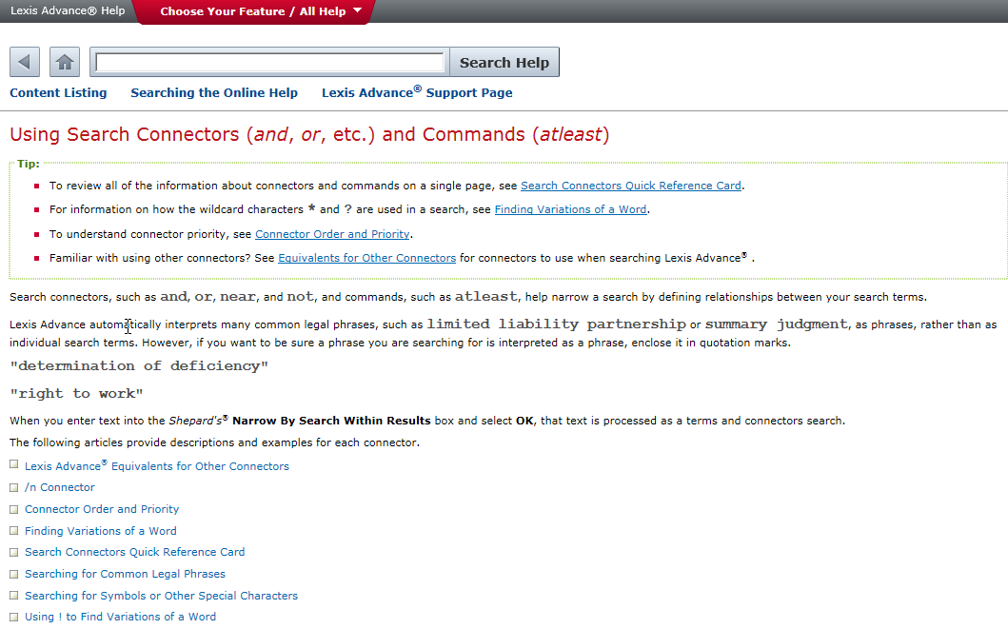
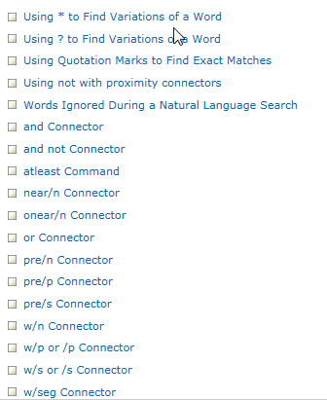
3.3 其他连接词的说明及使用
搜索连接词及搜索指令

Slide 37
4 高级检索：入口
高级检索页面入口

Slide 38
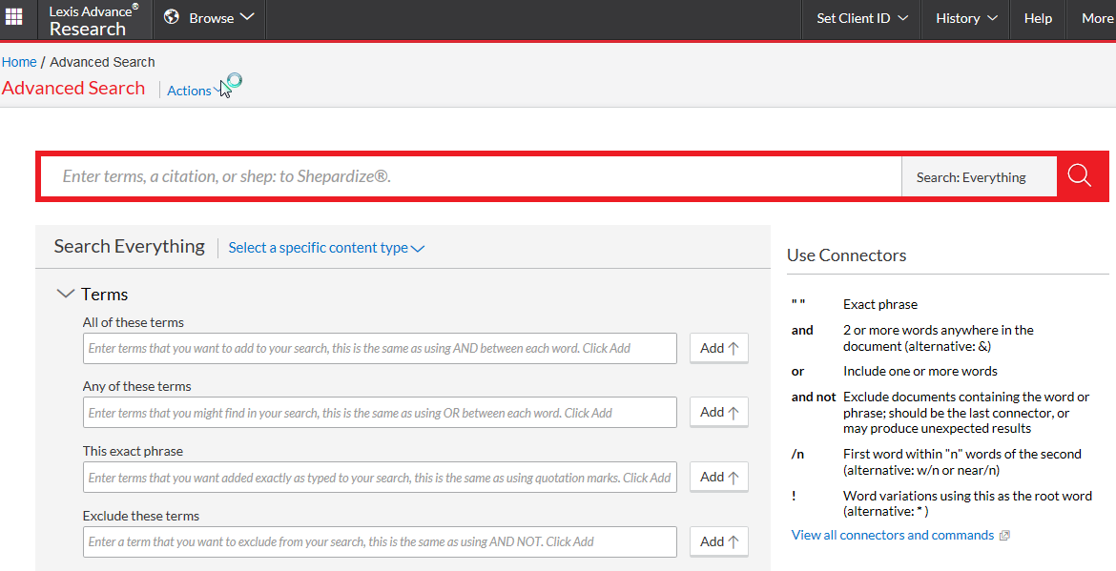
4 高级检索：主页面
可全库搜索，也可先限定内容类型
此处也可查看连接词

Slide 39
4 高级检索：主页面 - 检索式输入
以下每项可分别输入若干单词，中间可用空格，小逗号或小横线等隔开
每项功能具体参考连接词说明
每次Add大项，则大关系为AND，即同时满足
第一项与AND功能相同
第二项与OR功能相同
第三项与引号功能相同，表示精确
第四项与AND NOT功能相同

Slide 40
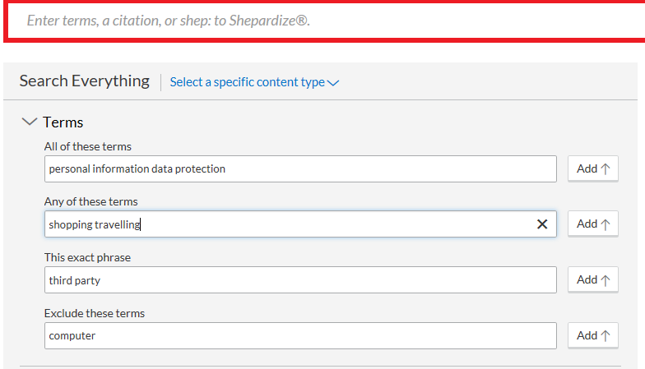
4 高级检索：输入举例
如：购物或旅游时与第三方相关的信息保护
全部输入后一起Add，也可逐个输入后逐个Add

Slide 41
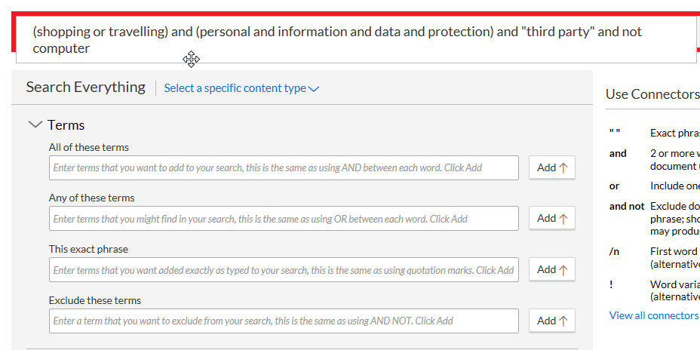
4 高级检索：输入举例
最终检索式如下：

Slide 42
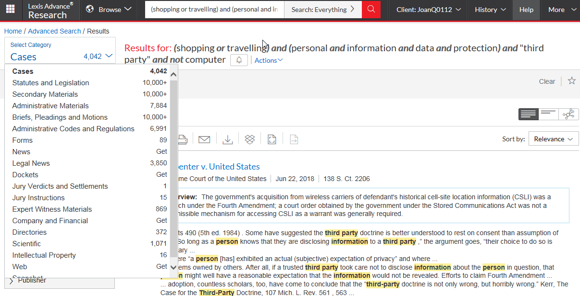
4 高级检索：输入举例
检索结果页面如下：
显示检索式
此处仅展示检索结果页面，具体功能介绍在后面

Slide 43
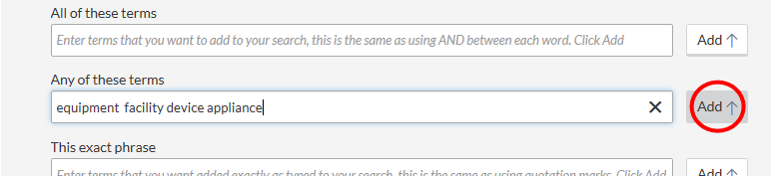
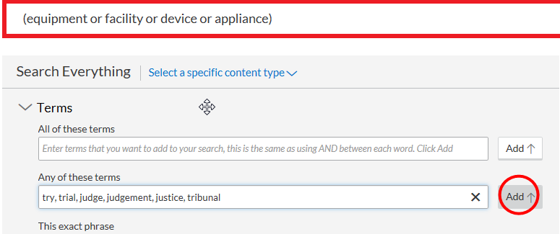
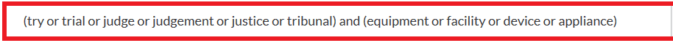
4 高级检索：输入举例
每项内容均可多次添加，如审判支撑设备：

Slide 44
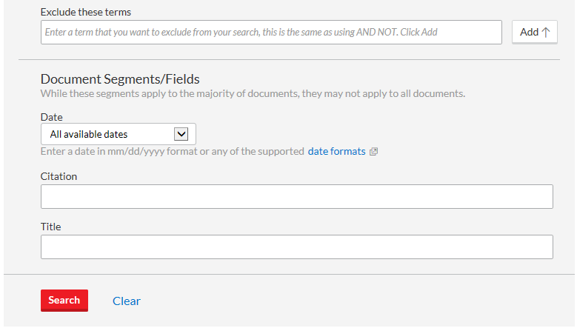
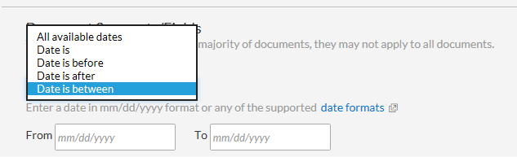
4 高级检索：主页面 - 条件限定
可限定日期，亦可不限
可输入引证号，亦可不输
可输入标题，亦可不输
或完全清空条件，重新输入
输入无误后，检索查看结果

Slide 45
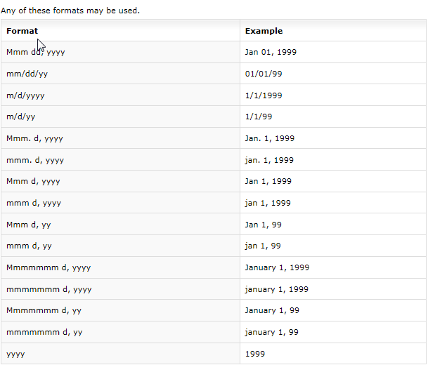
4 高级检索：主页面 - 条件限定
查看可识别的日期格式

Slide 46
4 高级检索：主页面
输入无误后，检索查看结果
或完全清空条件，重新输入

Slide 47
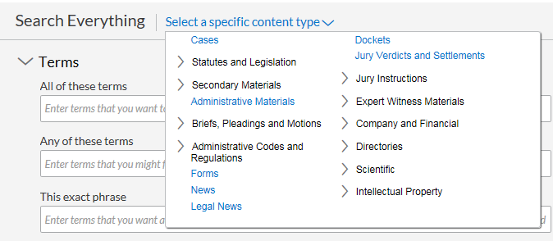
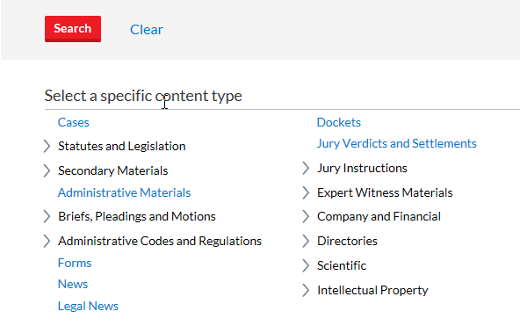
4 高级检索：主页面
主页面上下均有限定资源类型的入口

Slide 48
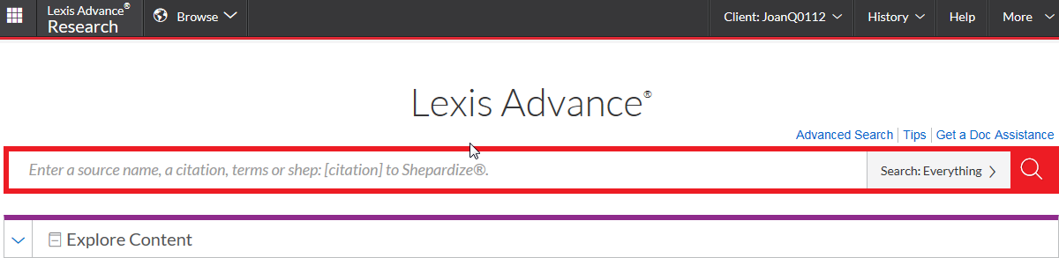

5 直接浏览方式查看资源
数据库主页左上角，Browse
主要分为资源类型（Sources）及法律主题（Topics）浏览，根据用户需求自行选择

Slide 49
5.1 直接浏览方式查看资源：Topic
A 点击Browse后点选Topics就可检索特定主题或浏览整个法律主题分类层级了；
B 由各个向右箭头开启下一层级以浏览法律主题分类层级的信息；
C 点击执业领域后选择一个主题，或输入关键字后点可检索特定的主题小分类。

Slide 50


5.1 直接浏览方式查看资源：Topic
由各个向右箭头开启下一层级以浏览下一层级的内容分类
通过中间层级的General Overview下面的Get documents可查看该层级的所有资源。
通过最后层级的Get documents可获得选定的最后层级的资源。

Slide 51
5.1 直接浏览方式查看资源：Topic
不同主题下的下分主题有较大区别，需要用户自行判断及选择
部分主题的action for有链接到主题摘要报告，可以提供相关判例、法规、二次资料等信息。

Slide 52

5.1 直接浏览方式查看资源：Topic
Get documents后的结果页面：

Slide 53
5.1 直接浏览方式查看资源：Topic
页面始终保持该检索框，可以随时输入关键词搜索相关资源
可选择在所有topics搜索，也可选仅在选定的Topic搜索

Slide 54


5.1 直接浏览方式查看资源：Topic
第一级别Topic介绍
行政法
合同法
海事海商法
版权法
反垄断及贸易法
刑法与刑诉
银行法
教育法
破产法
能源与公共事业法
环境法
商业及公司合规
遗产，赠与及信托法
商业及公司法
证据
民事诉讼
家庭法
民权
政府
商法（美国商法典）
卫生法
通讯法
移民法
计算机及网络法
保险法
宪法

Slide 55


5.1 直接浏览方式查看资源：Topic
第一级别Topic介绍
国际法
国际贸易法
劳动及雇佣法
法律道德
并购
军事与退伍军人法
专利法
侵权
养老金与福利法
商标法
政府合同
商业秘密法
公共健康与福利法
运输法
房地产法
工人赔偿及残疾人社会福利保险
证券法
税法

Slide 56

5.1 直接浏览方式查看资源：Topic
点选过程中也可以随时输入关键词查找Topic内的特定资源
下方智能生成的是数据库内相关的大资源名称

Slide 57

5.1 直接浏览方式查看资源：Topic
Topic内检索结果页面：

Slide 58
5.1 直接浏览方式查看资源：Topic
Get documents后的结果页面：

Slide 59

5.2 直接浏览方式查看资源：Sources
数据库主页左上角，Browse
①点击Browse后点选Sources，点击All Sources浏览所有资源，随后过滤查看；
②点击Browse后点选Sources，可依内容类别、司法管辖、法律领域、出版社等各项点击浏览；
③输入关键字检索特定资源。

Slide 60

5.2.1 直接浏览方式查看资源：Sources - 步骤
①点击All Sources浏览所有资源，结果页面如下：
资源名称按首字母排序，可筛选查看
把结果作为检索限定范围
结果内检索某一具体资源
点击小i查看资源信息
向下箭头获取文件
查看资源目录

Slide 61

5.2.1 直接浏览方式查看资源：Sources - 步骤
②依内容类别、司法管辖、法律领域、出版社等各项点击浏览，结果页面如下：
由各个向右箭头开启下一层级以浏览下一层级的内容分类
不同资源层级数量不同，根据需求点选

Slide 62



5.2.1 直接浏览方式查看资源：Sources
法律领域介绍
原住民法
通讯法
劳动法
行政法
计算机及网络法
能源与公共事业法
海事海商法
法律冲突
环境法
替代性争议解决
刑法与刑诉
遗产，赠与及信托法
反垄断及贸易法
建筑法
证据
银行法
合同法
家庭法
破产法
版权法
一般实践
商业及公司法
公司、合伙企业及协会法
政府
民事证据
债权人与债务人法
卫生法
民事诉讼
刑法及刑诉
医疗保健法
民权
损害赔偿
人权法
商法
移民法
教育法
商法（美国商法典）
劳动保险
信息技术

Slide 63



5.2.1 直接浏览方式查看资源：Sources - 步骤
保险法
军事与退伍军人法
知识产权法
市政法
国际法
自然资源法
国际贸易法
专利法
劳动及雇佣法
养老金与福利法
税法
劳工法及仲裁
专业责任
侵权
房东及租客法
政府合同
贸易秘密法
法律道德
公共健康与福利法
商标法
法律职业
房地产法
运输法
诉讼限制
证券法
遗嘱，遗产及信托法
海事海商法
证券监管
工人赔偿及残疾人社会福利保险
媒体与通讯法
运动及娱乐法
并购
工作场所健康，安全及福利法

Slide 64

5.2.1 直接浏览方式查看资源：Sources - 步骤
结果页面如下：
资源名称按首字母排序，可筛选查看
把结果作为检索限定范围
结果内检索某一具体资源
点击小i查看资源信息
查看资源目录
向下箭头获取文件

Slide 65

5.2.1 直接浏览方式查看资源：Sources - 步骤
③输入关键字检索特定资源
下方智能生成的是数据库内相关的大资源名称

Slide 66

5.2.1 直接浏览方式查看资源：Sources - 步骤
结果页面如下：
把结果作为检索限定范围
点击小i查看资源信息
向下箭头获取文件

Slide 67

5.2.2 直接浏览方式查看资源：Sources - 结果页面
过滤条件位置
可把过滤结果作为检索限定范围
可随时移除条件

Slide 68

5.2.2 直接浏览方式查看资源：Sources - 结果页面
跟检索方式一样输入内容即可
完全清除
可随时移除条件

Slide 69

5.2.2 直接浏览方式查看资源：Sources - 结果页面
部分过滤条件可以多选

Slide 70

5.2.2 直接浏览方式查看资源：Sources - 结果页面
期刊杂志等资源会写明出版社、收录时限、出版频率、简介等
不同资源类型展现的信息有区别
点击获取该资源的所有内容

Slide 71

5.2.3 优质Sources推荐
如果想了解特定法律问题的方方面面，您可以查看Get the Deal through系列：
Browse → Sources → 输入Get the Deal through → 点击检索

Slide 72

5.2.3 优质Sources推荐：Get the Deal through系列
目前已整理92个问题的内容
在结果页面选择G开头，查看整个系列
并购融资
广告及市场营销
涉农产业
航空运输

Slide 73
5.2.3 优质Sources推荐：Get the Deal through系列
目前已整理92个主题的内容
在结果页面选择G开头，查看整个系列
并购融资
广告及市场营销
向下箭头获取内容
小i提供详细信息
涉农产业
航空运输
以下将以“涉农产业”为例介绍页面，剩余88项主题随后补齐

Slide 74


5.2.3 优质Sources推荐：Get the Deal through系列
进入页面后显示如下，内容主要根据国家来整理及排序
该系列主要作为专著存在
如果对某个国家感兴趣，可以直接点击标题查看；
或者点击任何一个View Table of Contents来查看所包含国家及个国家的内容列表
若想先了解该主题大致的内容，可以找introduction部分

Slide 75

5.2.3 优质Sources推荐：Get the Deal through系列
此处输入关键词后，可在下方选择全文中检索或仅在内容列表中检索
查看内容大纲
查看主题介绍
下方为所收录国家，可以逐一查看
不同主题所含国家不一样

Slide 76

5.2.3 优质Sources推荐：Get the Deal through系列
点开国家前的＋号，可以看到每个国家都分为“全部问题”及“更新与趋势”两个部分
点开All Questions前的＋号，可以得到所有的问题列表

Slide 77



5.2.3 优质Sources推荐：Get the Deal through系列
不同国家，不同主题，所包含的问题数量都不一样
更新的时间也不一样，需要通过前述小i的信息详情确认
该系列就是整理出读者最关心的问题，以问答的形式给提供最浅显易懂的内容

Slide 78

5.2.3 优质Sources推荐：Get the Deal through系列
该系列就是整理出读者最关心的问题，以问答的形式给提供最浅显易懂的内容。

Slide 79


5.2.3 优质Sources推荐：Get the Deal through系列
除：
反腐败监管
银行监管
并购融资
广告及市场营销
涉农产业
反洗钱
卡特尔规则
航空运输
以外的
仲裁
集体诉讼
88项主题
资产追回
气候监管
汽车制造与销售
商业合同
航空金融与租赁
建筑
航空责任
著作权

Slide 80


5.2.3 优质Sources推荐：Get the Deal through系列
企业管理
域及域名
公司移民
支配权
网络安全
电子商务
资料保护与隐私
电力监管
债务资本市场
能源纠纷
争议解决
外国判决执行
分销与代理
环境

Slide 81


5.2.3 优质Sources推荐：Get the Deal through系列
股票衍生品
政府调查
医疗执法与诉讼
高管薪酬及员工福利
金融科技
高收益债务
外国投资评论
首次公开募股
特许经营
保险与再保险
基金管理
保险诉讼
天然气监管
知识产权与反垄断

Slide 82


5.2.3 优质Sources推荐：Get the Deal through系列
投资条约仲裁
调解
伊斯兰金融与市场
兼并控制
合资企业
并购
劳工与雇佣
矿业
许可证
石油监管
生命科学
外包
贷款和担保融资
专利

Slide 83


5.2.3 优质Sources推荐：Get the Deal through系列
养老金与退休计划
私人信托交易
制药反垄断
产品责任
港口和码头
产品召回
私人反垄断诉讼
项目融资
公私合作伙伴关系
私人银行及财富管理
私人客户
公共采购
私人信托基金构建
房地产

Slide 84


5.2.3 优质Sources推荐：Get the Deal through系列
房地产并购
船舶融资
重组与破产
航运
公开权
国家补助
证券金融
结构融资与证券化
证券诉讼
税务争议
对内投资税务
股东积极主义及参与
造船
电信与媒体

Slide 85

5.2.3 优质Sources推荐：Get the Deal through系列
贸易与海关
商标
转让定价
垂直协议

Slide 86
5.2.3 优质Sources推荐：Get the Deal through系列
在前方的方框勾选后可选择打印、邮件发送或下载

Slide 87

5.2.3 优质Sources推荐
如果想了解美国法律的方方面面，您可以查看"American Jurisprudence 2d (AMJUR)"
Browse→ Sources→ 输入American→ 选择American Jurisprudence
→ 点击检索

Slide 88

5.2.3 优质Sources推荐： American Jurisprudence 2d
向下箭头获取内容
查看内容列表
小i提供详细信息

Slide 89

5.2.3 优质Sources推荐：American Jurisprudence 2d
此处输入关键词后，可在下方选择全文中检索或仅在内容列表中检索
方框勾选后可选择打印、邮件发送或下载

Slide 90



5.2.3 优质Sources推荐： American Jurisprudence 2d
点击+号获取下一层级的内容列表，逐步到达可以查看最终内容的位置
点选任意内容后可进入正文页面
每个标题前的方框都能勾选并选择打印、邮件发送或下载

Slide 91

5.2.3 优质Sources推荐： American Jurisprudence 2d
可以随时查看其它同级内容

Slide 92

5.2.3 优质Sources推荐： American Jurisprudence 2d
可以随时查看其它同级内容

Slide 93
5.2.3 优质Sources推荐： AMJUR 内容列表
Abandoned, Lost, and Unclaimed Property
Abatement, Survival, and Revival
Abduction and Kidnapping
Abortion and Birth Control
Absentees
Abstracts of Title
Abuse of Process
Accession and Confusion
Accord and Satisfaction
Accountants
Accounts and Accounting
Acknowledgments
Actions
Act of God
Adjoining Landowners
Administrative Law
Admiralty
Adoption
Adultery and Fornication
Advancements
Adverse Possession
Advertising
遗弃，遗失和无人认领的财产
削减、生存与复兴
誓章
绑架及诱拐
Affidavits
Agency
Agreed Case
Agriculture
Aliens and Citizens
Alteration of Instruments
Alternative Dispute Resolution
Ambassadors, Diplomats and Consular Officials
Americans with Disabilities Act Analysis and Implications
Amicus Curiae
Animals
Annuities
Annulment of Marriage
Appearance
Appellate Review
Architects
Arrest
Arson and Related Offenses
Assault and Battery
Assignments
堕胎及计划生育
代理机构
缺席者
商定案件
标题摘要
农业
滥用程序
外星人和公民
登记入册与混乱
票据变更
协调与满意
替代性纠纷解决
会计师
大使、外交官及领事官员
账目与会计
致谢
法官顾问
美国残疾人法案分析及其启示
诉讼
动物
上帝的行为
年金
毗邻的土地所有者
婚姻废除
行政法规
出现
海事
上诉审查
收养
建筑师
通奸及淫乱
逮捕
演化
纵火及相关案件
逆权侵占
攻击与殴打
广告
分配

Slide 94
5.2.3 优质Sources推荐： AMJUR 内容列表
Assignments for Benefit of Creditors
Assistance, Writ of
Associations and Clubs
Attachment and Garnishment
Attorney General
Attorneys at Law
Auctions and Auctioneers
Audita Querela
Automobile Insurance
Automobiles and Highway Traffic
Aviation
Bail and Recognizance
Bailments
Bankruptcy
Banks and Financial Institutions
Barbers and Cosmetologists
Bigamy
Bills and Notes
Blasphemy and Profanity
Boats and Boating
Bonds
Boundaries
债权人利益分配
出口奖励金
Bounties
Breach of Peace and Disorderly Conduct
Breach of Promise
Bribery
Brokers
Building and Construction Contracts
Buildings
Burglary
Business Trusts
Canals
Cancellation of Instruments
Carriers
Cemeteries
Census
Certiorar
Champerty, Maintenance, and Barratry
Charities
Civil Rights
Civil Service
Clerks of Court
Collection and Credit Agencies
Colleges and Universities
援助，令状
违法和平及无序行为
协会与俱乐部
违反承诺
财产扣押与扣押令
受贿
总检察官
经纪商
律师事务所
建筑合同
拍卖与拍卖商
建筑物
异议听审
盗窃
汽车保险
商业信托
汽车及公路交通
运河
航空
取消文书
保释和保证金
运营商
委托人
坟场
破产
人口调查
银行和金融机构
复审令
理发师和美容师
包揽诉讼，维权，诉讼教唆
重婚
慈善
账单与票据
公民权利
轻视与亵渎
公务员
船与划船
法院职员
债券
收款和信贷机构
边界
学院和大学

Slide 95
5.2.3 优质Sources推荐： AMJUR 内容列表
Commerce
Commercial Code
Common Law
Community Property
Composition with Creditors
Compounding Crimes
Compromise and Settlement
Computers and the Internet
Condominiums and Cooperative Apartments
Conflict of Laws
Conspiracy
Constitutional Law
Consumer and Borrower Protection
Consumer Product Warranty Acts
Contempt
Continuance
Contracts
Contractors' Bonds
Contribution
Conversion
Cooperative Associations
Copyright and Literary Property
验尸官或死因裁判官
商业
Coroners or Medical Examiners
Corporations
Costs
Cotenancy and Joint Ownership
Counterclaim, Recoupment, and Setoff
Counterfeiting
Courts
Covenants, Conditions, and Restrictions
Credit Cards and Charge Accounts
Creditors' Bills
Criminal Law
Crops
Customs and Usages
Customs Duties and Import Regulations
Damages
Dead Bodies
Death
Declaratory Judgments
Dedication
Deeds
Depositions and Discovery
Deposits in Court
商法典
企业
普通法
成本
社区财产
共同租地人及共同所有权
与债权人和解
反诉，补偿，和抵消
复合犯罪
假冒
妥协与和解
法院
计算机及互联网
契约，条款，和限制
公寓及
合作公寓
信用卡和收费账户
法律冲突
债权人票据
共谋
刑法
宪法
作物
消费者和借款人保护
惯例和用法
消费品保修法
关税和进口条例
蔑视
赔偿
诉讼延期
尸体
合同
死亡
承包商债券
宣告性判决
捐献
敬业
变更
契约
合作社
证词与证据
版权及文学财产
法院保证金

Slide 96
5.2.3 优质Sources推荐： AMJUR 内容列表
血统与分布
能源及动力来源
Descent and Distribution
Desertion and Nonsupport
Dismissal, Discontinuance, and Nonsuit
Disorderly Houses
District of Columbia
Disturbing Meetings
Divorce and Separation
Domestic Abuse and Violence
Domicil
Dower and Curtesy
Drains and Drainage Districts
Drugs and Controlled Substances
Duress and Undue Influence
Easements and Licenses in Real Property
Ejectment
Election of Remedies
Elections
Elevators and Escalators
Embezzlement
Eminent Domain
Employment Agencies
Employment Relationship
Energy and Power Sources
Entertainment and Sports Law
Equitable Conversion
Equity
Escape
Escheat
Escrow
Estates
Estoppel and Waiver
Evidence
Executions and Enforcement of Judgments
Executors and Administrators
Exemptions
Expert and Opinion Evidence
Explosions and Explosives
Extortion, Blackmail, and Threats
Extradition
Factors and Commission Merchants
False Imprisonment
False Personation
False Pretenses
Federal Courts
遗弃及不履行抚养义务
娱乐和运动法
诉讼中止，撤销
及驳回
衡平法转化
无序的房屋
公平
哥伦比亚特区
逃逸
烦扰的集会
没收财产
离婚与分居
第三方托管
家庭虐待和暴力
房地产
户籍
禁止反言及弃权
亡夫或亡妻遗产
证据
排水渠和排水区
死刑及判决执行
药物或受控物质
执行人与管理人
胁迫及不当施压
豁免
不动产的地役
权及许可证
专家和意见证据
要求收回不当被扣产业
爆炸和爆炸物
补救措施选择
敲诈，勒索，和威胁
选举
引渡
电梯与自动扶梯
保理商及代销商
侵占
非法监禁
行政征用
假冒身份
就业代理
乔装
就业关系
联邦法院

Slide 97
5.2.3 优质Sources推荐： AMJUR 内容列表
Federal Employers' Liability and Compensation Acts
Federal Taxation
Federal Tax Enforcement
Federal Tort Claims Act
Fences
Ferries
Fidelity Bonds and Insurance
Fires
Fish, Game, and Wildlife Conservation
Fixtures
Flag
Food
Forcible Entry and Detainer
Foreign Corporations
Forfeitures and Penalties
Forgery
Fortunetelling
Franchises from Public Entities
Fraternal Orders and Benefit Societies
Fraud and Deceit
Fraudulent Conveyances and Transfers
Freedom of Information Acts
联邦雇主责任与赔偿法案
联邦税收
Fright, Shock, and Mental Disturbance
Funeral Directors and Embalmers
Gambling
Garages, Service Stations, and Parking Facilities
Gas and Oil
Gifts
Good Will
Governor
Grand Jury
Guaranty
Guardian and Ward
Habeas Corpus and Postconviction Remedies
Habitual Criminals and Subsequent Offenders
Harboring Criminals
Health
Highways, Streets, and Bridges
Homestead
Homicide
Hospitals and Asylums
Hotels, Motels, and Restaurants
Housing Laws and Urban Redevelopment
Husband and Wife
惊吓，打击，及精神紊乱
联邦税务执法
丧葬承办及殡仪馆
联邦侵权索赔法案
赌博
栅栏
车库，服务站，
及停车场
渡轮
天然气及石油
保真债券及保险
礼品
火宅
善意
钓鱼，狩猎，及野生
动物保护
州长
固定财产
大陪审团
旗帜
担保
食品
监护人与被监护人
人身保护和定罪
后补救措施
强行占有及非法留置
外资企业
惯犯及随后的罪犯
没收及罚款
窝藏罪犯
伪造
健康
算命、占卜
高速公路，街道，和桥梁
公共实体的特许经营权
宅基地
共济会与互助社
杀人罪
欺诈和诈骗
医院和收容所
欺诈性转让与转移
酒店，汽车旅馆，和餐馆
信息自由法案
住房法和城市再开发
夫妻

Slide 98
5.2.3 优质Sources推荐： AMJUR 内容列表
非婚生子女
Illegitimate Children
Improvements
Incest
Indemnity
Independent Contractors
Indians; Native Americans
Indictments and Informations
Infants
Inheritance, Estate, and Gift Taxes
Initiative and Referendum
Injunctions
Insolvency
Inspection Laws
Insurance
Insurrection
Interest and Usury
Interference
International Law
Interpleader
Intoxicating Liquors
Investment Companies and Advisers
Involuntary Servitude, Peonage, and Human Trafficking
Irrigation
Job Discrimination
Joint-Stock Companies
Joint Ventures
Judgments
Judges
Judicial Councils and Conferences
Judicial Sales
Jury
Justices of the Peace
Juvenile Courts and Delinquent and Dependent Children
Labor and Labor Relations
Landlord and Tenant
Larceny
Laundries, Dyers, and Dry Cleaners
Letters of Credit
Levees and Flood Control
Lewdness, Indecency, and Obscenity
Libel and Slander
Licenses and Permits
Liens
Life Tenants and Remaindermen
Limitation of Actions
工作歧视
立法完善
股份公司
乱伦
合资企业
损害赔偿
判决
独立承包商
法官
印第安人，美洲原住民
司法委员会及会议
起诉书与信息
司法销售
婴幼儿
陪审团
遗产，房产，及礼品税
太平绅士
少年法庭
及违法和
失依儿童
自主性与公民投票
禁令
劳动及劳动关系
破产
业主及租客
检验法
盗窃
保险
洗衣店，洗染店，及干洗店
暴动
信用证
利息与高利贷
防洪堤及防洪
干扰
淫荡，淫秽，及猥亵
国际法
诽谤和流言
交互诉讼
许可证与执照
醉酒
留置权
投资公司及顾问
终生租户与指定继承人
诉讼限制
灌溉
强制劳役，劳役偿债，
及人口贩卖

Slide 99
5.2.3 优质Sources推荐： AMJUR 内容列表
有限责任公司
动议，规则，及命令
Limited Liability Companies
Lis Pendens
Lobbying
Logs and Timber
Lost and Destroyed Instruments
Malicious Mischief and Related Offenses
Malicious Prosecution
Mandamus
Markets and Marketing
Marriage
Marshaling Assets and Inverse Order of Alienation
Mayhem and Related Offenses
Mechanics' Liens
Mentally Impaired Persons
Military and Civil Defense
Mines and Minerals
Mobile Homes and Trailer Parks
Mobs and Riots
Money
Moneylenders and Pawnbrokers
Monopolies, Restraints of Trade, and Unfair Trade Practices
Mortgages
Motions, Rules, and Orders
Municipal Corporations, Counties, and Other Political Subdivisions
Municipal, County, School, and State Tort Liability
Name
Ne Exeat
Negligence
Newspapers, Periodicals, and Press Associations
New Trial
Notaries Public
Notice
Novation
Nuisances
Oath and Affirmation
Obstructing Justice
Occupations, Trades, and Professions
Pardon and Parole
Parent and Child
Parks, Squares, and Playgrounds
Parliamentary Law
Parties
Partition
Partnership
未决诉讼
游说
市政公司，
县，及其他政治部门
市，县，学校，及国家侵权责任
原木及木材
名称
丢失及损坏的票据
禁止出境令
恶意破坏及相关犯罪
过失
诬告
报纸，期刊，
及通讯社
书面训令
复审
市场及市场营销
财产清偿
顺序及
转让逆序
公证人
婚姻
通知
契约更新
故意伤害致残及相关犯罪
骚扰行为
法规赋予的留置权
宣誓与未宣誓证词
智障人士
妨害司法
军事及民防
职业、行业，及专业
矿山及矿产
赦免与假释
活动住房及家庭拖车停车场
父母与孩子
暴徒与骚乱
公园，广场，及游乐场
金钱
议会法
放贷者及典当行
政党
划分
抵押贷款
垄断，贸易限制，
及不公平贸易行为
合伙

Slide 100
5.2.3 优质Sources推荐： AMJUR 内容列表
界墙
起诉
Party Walls
Passports
Patents
Payment
Peddlers, Solicitors, and Transient Dealers
Penal and Correctional Institutions
Pensions and Retirement Funds
Perjury
Perpetuities and Restraints on Alienation
Physicians, Surgeons, and Other Healers
Pipelines
Piracy
Plant and Job Safety -- OSHA and State Laws
Pleading
Pollution Control
Powers of Appointment and Alienation
Premises Liability
Prenatal Injuries; Wrongful Life, Birth, or Conception
Pretrial Conference and Procedure
Privacy
Private Franchise Contracts
Procedendo
Process
Products Liability
Prohibition
Property
Prosecuting Attorneys
Prostitution
Public Funds
Public Lands
Public Officers and Employees
Public Securities and Obligations
Public Utilities
Public Works and Contracts
Quieting Title and Determination of Adverse Claims
Quo Warranto
Railroads
Rape
Real Estate Time-Sharing
Receivers
Receiving and Transporting Stolen Property
Records and Recording Laws
References
Reformation of Instruments
护照
产品责任
专利
诉讼中止令
付款
小贩，推销员，
及临时商人
所有权
检察官
刑罚及惩教机构
卖淫
养老金及退休基金
公共基金
伪证
公共土地
让渡的永续性及限制
公职人员及雇员
内外科医生，
及其他治疗师
公共证券及债务
管道
公共设施
剽窃
公共工程及合同
遏制不良索赔的名称与认定
诉状
工厂及工作安全：职业安全与卫生条例及各州法律
权利开示令状
污染控制
铁路
委任权与转让权
强奸
场所责任
产前伤害；错误出生与受孕
不动产分时处理
破产受益人
审前会议与程序
接收及转移被盗财产
隐私
记录和记录法
私人特许经营合同
参考法
加速审判令
票据改革

Slide 101
5.2.3 优质Sources推荐： AMJUR 内容列表
土地所有权登记
鸡奸
Registration of Land Titles
Release
Religious Societies
Replevin
Restitution and Implied Contracts
Rewards
Robbery
Sales
Sales and Use Taxes
Salvage
Schools
Seals
Searches and Seizures
Secured Transactions
Securities Regulation -- Federal
Securities Regulation -- State
Sedition, Subversive Activities, and Treason
Seduction
Sequestration
Sheriffs, Police, and Constables
Shipping
Social Security and Medicare
Sodomy
Space Law
Special or Local Assessments
Specific Performance
State and Local Taxation
States, Territories, and Dependencies
Statutes
Statute of Frauds
Stipulations
Stock and Commodity Exchanges
Subrogation
Subscriptions for Charitable or Public Purposes
Summary Judgment
Sundays and Holidays
Support of Persons
Suretyship
Taxpayers' Actions
Telecommunications
Tender
Terrorism
Time
Torts
发布
空间法
宗教社团
特别或局部评估
财物发还
强制履行
返还请求权及隐含合同
州及地方税收
薪酬
国家，领土，及属地
抢劫
议会立法
销售
反欺诈法
销售及使用税
规约
海难救助
股票和商品交易所
学校
代位权
印章
慈善或公共
目的捐献
搜查和扣押
即决审判
担保交易
星期日与节假日
证券监管：联邦
人员支持
证券监管：州
合同保证
煽动叛乱，颠覆
活动，及叛国
纳税人行为
诱惑
电信
扣押（令）
投标
治安官，警察，及巡警
恐怖主义
航运
时间
社会保障及医疗保险
侵权

Slide 102
5.2.3 优质Sources推荐： AMJUR 内容列表
返还请求权及隐含合同
战争
Trademarks and Tradenames
Treaties
Trespass
Trial
Trusts
Unemployment Compensation
United States
Vagrancy and Related Offenses
Vendor and Purchaser
Venue
Veterans and Veterans' Laws
Veterinarians
War
Warehouses
Waste
Waters
Waterworks and Water Companies
Weapons and Firearms
Weights and Measures
Welfare Laws
Wharves
Wills
Witnesses
Workers' Compensation
Wrongful Discharge
Zoning and Planning
条约
仓库
非法侵害
废料
审判
水域
信托
自来水厂及水公司
失业补偿
武器与枪支
美国
度量衡
流浪与相关犯罪
福利法
供应商与购买者
码头
犯罪现场
遗嘱
退伍军人与退伍军人法律
证人
兽医
劳工赔偿
不当解雇
区划和规划

Slide 103


6 最终结果页面及功能
不管检索或浏览的方式，最终结果及正文的显示页面是基本相同的，所以统一介绍其页面及功能
搜索后默认显示cases及对应数量
如需精简，可进行结果内再搜索
左下方栏目为进一步缩小结果范围的选项

Slide 104

6.1 最终结果页面及功能
默认显示cases，点击箭头可查看其余的资源类型
进入不同资源类型后，与cases一样，均有进一步缩小结果范围的选项
显示具体资源数量，
超过10000+有可能
显示为“Get”

Slide 105
6.1 最终结果页面及功能
可通过多种条件进一步过滤结果范围
不同资源类型过滤条件有区别
法院
时间线
发布状态
来源
法律领域或主题
律师
律所
引用量
关键词
法官
出版公司
司法管辖区

Slide 106

6.1 最终结果页面及功能
当从检索结果页面左侧的各类条件中增加过滤项时，页面中间栏位里会显示所选择的过滤条件。
②点击Clear则移除所有选项
①点击右侧的X，可任意删除其中选项

Slide 107

6.1 最终结果页面及功能
可选择只显示标题或显示部分正文内容
√
可勾选后批量打印、邮件发送或下载
可按相关度、标题、日期、
司法管辖等内容排序
√

Slide 108

6.2 最终结果页面及功能：cases部分特有
搜索结果页面或正文页面的案例
标题前，或带有处置标示符号，
通过Shepard's Signal™ Indicators，
一眼就知道后续的法律处置状态。

Slide 109

6.3 具体文章正文：页面及功能

Slide 110

6.3 具体文章正文：页面及功能

Slide 111

6.3 具体文章正文：页面及功能

Slide 112

6.4 具体文章正文：cases部分特有
①可跳到文件的特定部分，通览全文
②可直接在界面看到Shepard's
Report 及可能的争议分析。
点击蓝色字体或画有下划线的部分，如在本案中被提到的法官、律师、专家证人等等，就可获得他们在Lexis Advance中的其他相关内容。

Slide 113


6.4 具体文章正文：cases部分特有
可跳到文件的特定部分
Case Summary是由专业律师编写的有针对性的案件描述。包括：Procedural Posture介绍案件在该法院审理之前的历史；Overview是该法院对案件中所提及的法律争议点所持的态度；Outcome为法院对该案例所作之决定
法官意见
LN批注
律师版本
同意意见
关键词
案件总结
注释
反对意见
大纲
Case Summary, Headnotes等多项内容为LN独有，方便读者定位有用信息
其他资源类型也有特定Go to的内容，但没有Cases这么详尽
Headnotes利用直接由案例全文中挑选出的重要法律争点及直接从法院语言中提取出的法律关键点编写而成。

Slide 114

6.4 具体文章正文：cases部分特有
页面右侧的About this Document中，可以找到精确的判决先例与法规、重要次级参考文献、举证责任细节及审查标准等等。
另外，利用Topic Summary，也可在 LexisNexis® Headnotes旁边找到主题摘要简明案例的图示，点击链接主题摘要报告，可以加速相关主题的查找。

Slide 115

6.4 具体文章正文：cases部分特有
点击Shepard‘s this document或对应的Shepard's Signal™ Indicators查看更详细的分析

Slide 116

6.4 具体文章正文：cases部分特有
上诉历史
Shepardized主页面：
后续援引本案的判决
其他的引证资料来源，例如条约等
引证判例清单是默认页面，可在List页面上查阅引证文献。
判例表，显示本案所引用的判例以及其后续的法律处置

Slide 117
6.4 具体文章正文：cases部分特有
点击上诉历史
可以更清楚的认识本案在历经各个不同管辖法院后的「生命周期」
画面会出现引证文献清单，即可在页面上观看上诉历史。

Slide 118

6.4 具体文章正文：cases部分特有

Slide 119

6.4 具体文章正文：cases部分特有
在适合打印页面点击Print 即可打印地图

Slide 120

6.4 具体文章正文：cases部分特有
了解地图图示意义

Slide 121

6.4 具体文章正文：cases部分特有
更改地图标记内容，包括标签、间接历史与文件数量等。

Slide 122
6.4 具体文章正文：cases部分特有
缩放Shepardized引文地图，可转为全荧幕观看或分别扩大/缩小地图

Slide 123

6.4 具体文章正文：cases部分特有
确认为重要判例，则连接线及highlight位置变红色
如要检视诉讼历史中某个重要的判例，只需放大地图找到所在位置，点击该地图图示后，即可开启该文件全文或条列引证文献重点。

Slide 124

6.4 具体文章正文：cases部分特有
可定位到起始文件

Slide 125
6.4 具体文章正文：cases部分特有
Shepardized主页面
依特定法律处置、特殊判例注解、司法管辖层级、时间范围或讨论深度限缩检索，这样能快速过滤引证文献查找到重要判例。
点击一个检索过滤条件，就会在 Narrow By之下显现蓝色字体（如之前页面例子），点击蓝框里的×可完成检索过滤词的移除

Slide 126

6.4 具体文章正文：cases部分特有
一个句子快速表明本案后续的案件历史发展
可依分析类型、讨论深度、法院、日期等排序

Slide 127

6.4 具体文章正文：cases部分特有
透过旗子颜色、简短说明、精确纪录文献与讨论中的判例用语，可精准凸显援引本案判例的法律用语。
透过指示符查看引用的判例后续的处置情况。

Slide 128
6.4 具体文章正文：cases部分特有
可从Discussion 深度的显示指标中，快速了解使用Shepardized™查询后，援引本案的判例对本案所探讨的深度如何。
点击一个特别标示的判例注解，就可找到援引本
案的判例与本案相类似的法律专用术语。

Slide 129
6.4 具体文章正文：cases部分特有
点击Grid View可以看到所有援引本案且具有前后关系的文献，以及司法管辖层级与时间的方式所形成的大图表。

Slide 130

6.4 具体文章正文：cases部分特有
法律案件几乎很少是完全被驳回或否决的，而判例的法律争点可能会持续在很多的司法管辖法院当中被引证，所以这个图解方格可快速有效地显示这些重要的关键信息。
在适合打印页面点击Print 即可打印地图

Slide 131

6.3 具体文章正文：cases部分特有
按法院排序
点击图片中含数字的小方格，即为选定图表中的这些判例，可立即链接到相关文献。
分析类型
司法管辖法院
按时间排序
可依据图表中的分析类型、司法管辖法院或年份进行过滤检索，即可看到在选定查看的这些判例。
年份

Slide 132

6.5 下载功能

Slide 133

6.5 下载功能

Slide 134

6.5 下载功能：批量
批量或单篇下载设置基本相同，不同点如下：
1、括号内显示的数量有区别
2、批量下载可在本页面选择所下载文章，此处可用字符“-” 及“,”

Slide 135

6.5 邮件发送功能

Slide 136

6.5 邮件发送功能：批量
批量或单篇邮件发送设置基本相同，不同点如下：
1、括号内显示的数量有区别
2、批量下载可在本页面选择所下载文章，此处可用字符“-” 及“,”

Slide 137

注意: 任何页面的左上角都将一直显示Lexis Advance Research
的标志，您可随时返回首页重新进行检索或浏览！

Slide 138
Kindly Thanks for Your Attention ❤

